Slide 1

EVALUACION PROCESUAL HITO 2
BASE DE DATOS I
PRESENTA :
ILIA ARACELI SARZO LAUARA - SIS14125434
2do SEMESTRE INGENIERIA DE SISTEMAS

Slide 2
¿Que son las Bases de Datos?
01
Una base de datos es aquella que permite almacenar informacion de manera organizada
BASE DS DATOS RELACIONALES
¿Que es un modelo entidad relacion?
02
Esto sucede en una relacion de uno a uno un registro de una table se asociada a otra table.
03
Es aquel que permite que podramos hascer como un diagram de entidad y poder relacionar

Slide 3
entidad relación
ATRIBUTO
ENTIDAD
RELACION
PRIMARY KEY

Slide 4
05
¿Que es SQL server?
SQL es un lenguaje de programación que funciona de acuerdo a un sistema de consultas estructuradas. Se utiliza para administrar bases de datos relacionales y otras operaciones con los datos que contienen estas bases.
¿QUE es SQL Server Management Studio?
05
es un entorno de desarrollo integrado para administrar cualquier infraestructura SQL. Se utiliza para acceder, administrar, configurar y desarrollar todos los componentes de SQL y SQL Database.
SQL

Slide 5
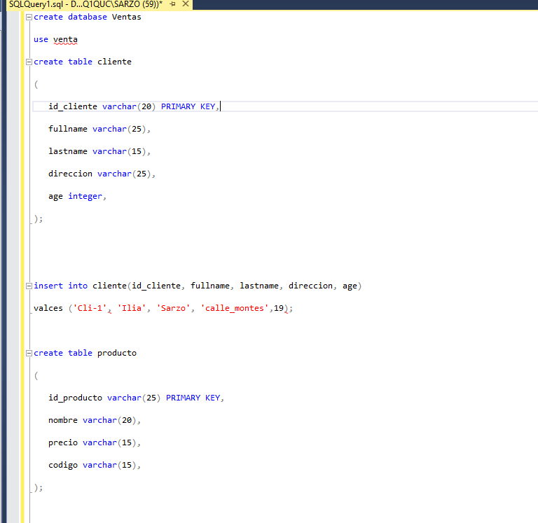
6

Slide 6

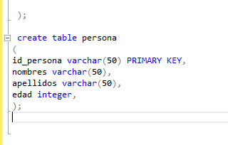
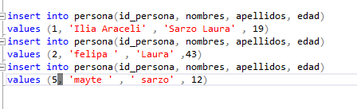
7
8
9

Slide 7

10

Slide 8
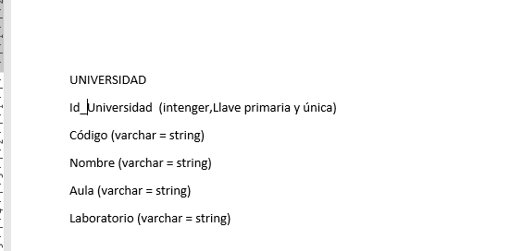
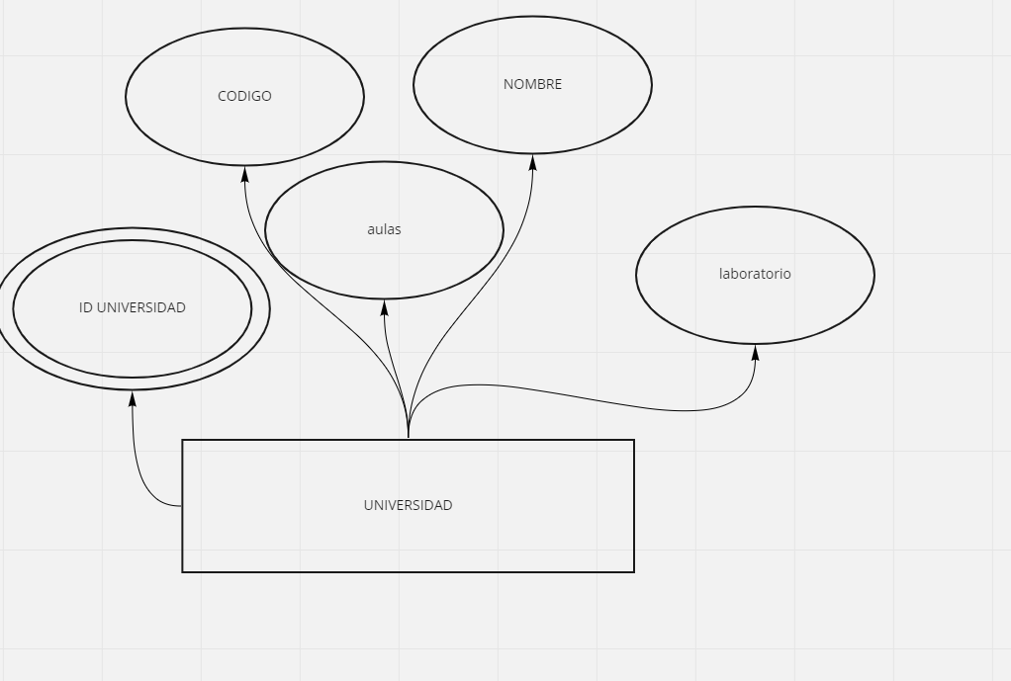
PRACTICA
11
12

Slide 9
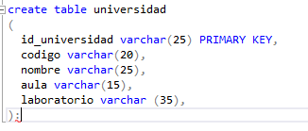

13
14

Slide 10
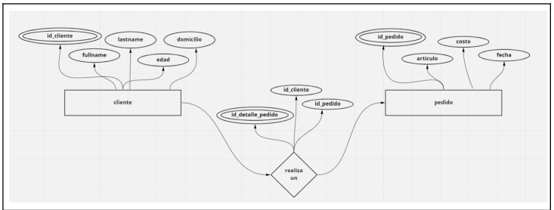
15
Crear las tablas y 2 registros para cada tabla para el siguiente modelo ER.

Slide 11
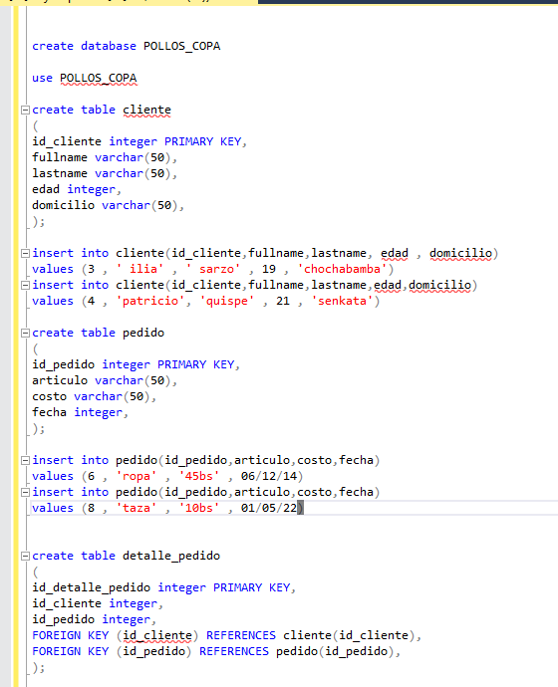
Creando base de datos con nombre pollos copa

Slide 12
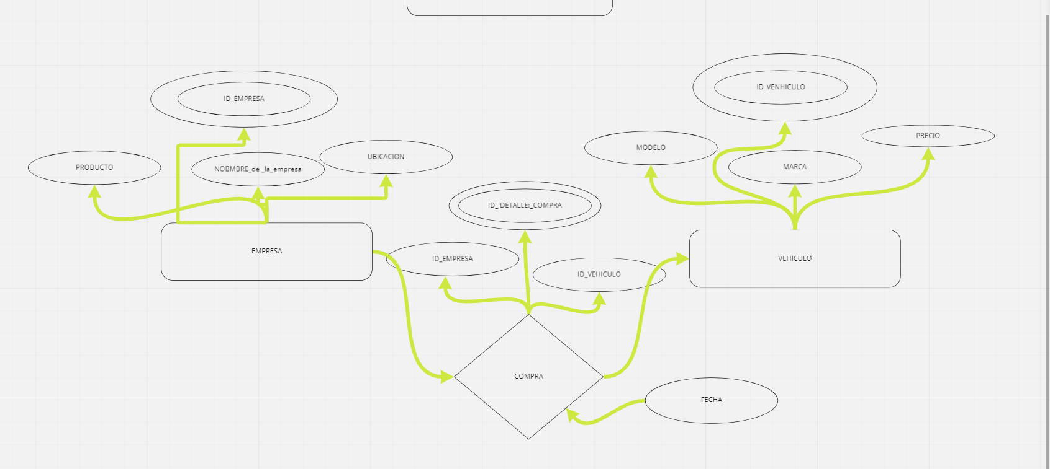
16
Crear el modelo entidad relación ER ysu código SQL.

Slide 13
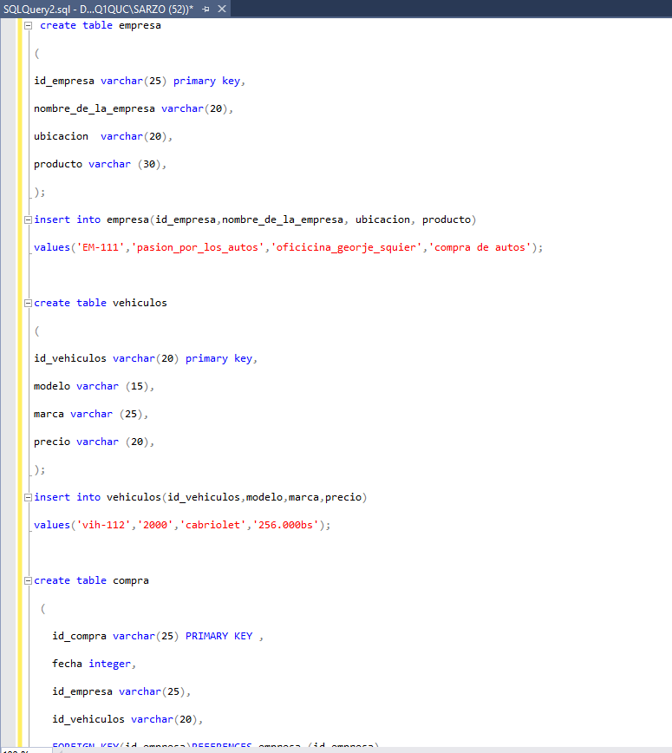
Código SQL

Slide 14
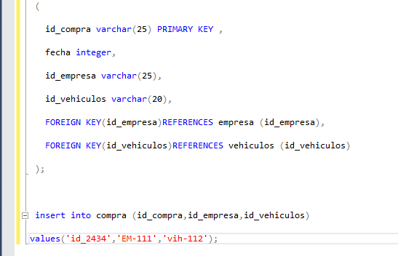

Slide 15
GRACIAS POR SU ATENCION
eate.iliaaraceli.sarzo.la@unifranz.edu.bo
EL ALTO 4 DE ABRIL DE 2022

